Slide 1
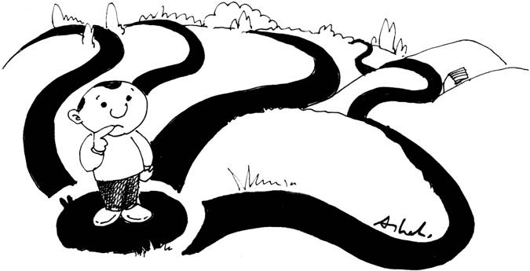

lundi 9 mars
Les directions
?

Slide 2
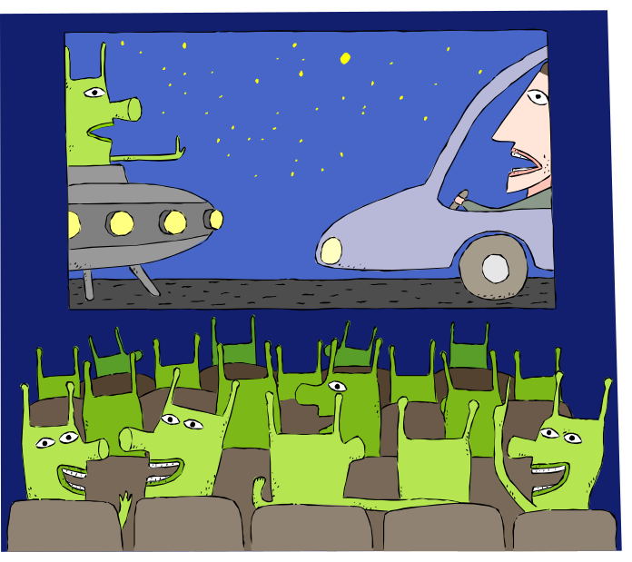
Starter: Tick the places in the town that appear
Le cinéma ✓
Le collège
Le musée
Le stade
Le château
La pharmacie
La banque
L’église
La gare
L’hôpital
Le marché
L’hôtel

Slide 3

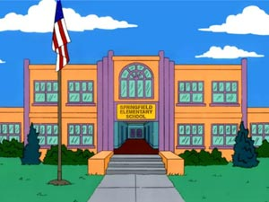
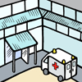
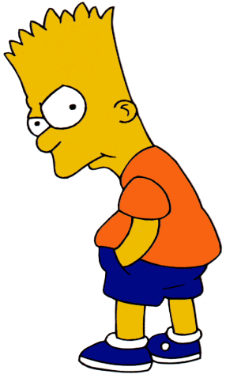
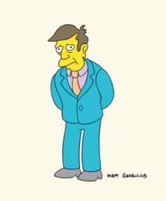
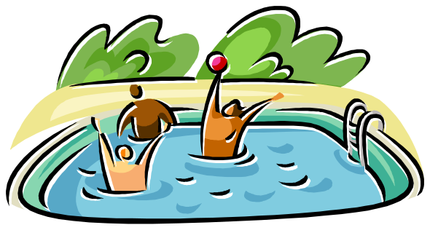

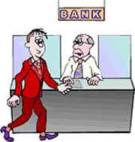
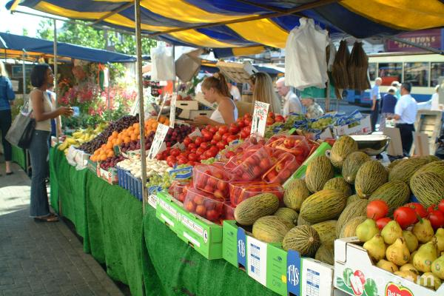
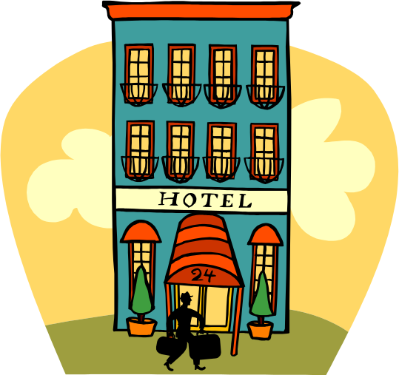

Slide 4
Starter: Tick the places in the town that appear
Le cinéma ✓
Le collège ✓
Le musée
Le stade ✓
Le chateau
La pharmacie
La banque ✓
L’église ✓
La gare
L’hôpital ✓
Le marché ✓
L’hôtel ✓

Slide 6
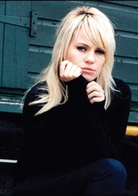


Asking where is …?
Où est le collège?

Slide 7
Asking where is …?
Où est la banque?

Slide 8
Asking where is …?
Où est le stade?

Slide 9
Asking where is …?
Où est le cinéma?

Slide 10

Quick recap
Places in town ✓
Where is ...? ✓
Understanding directions
Giving directions

Slide 11
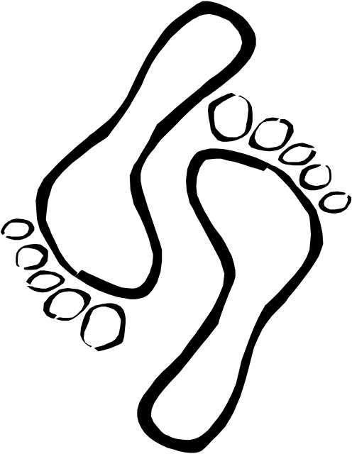


Slide 12
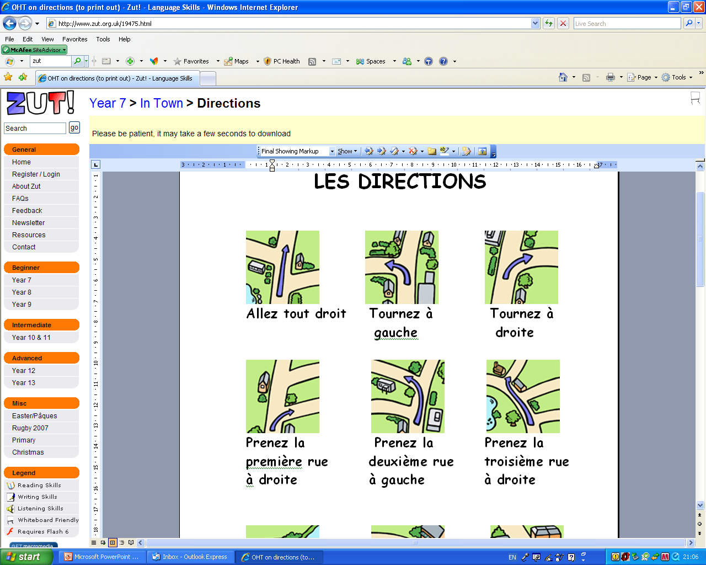
Les directions

Slide 13
Les directions

Slide 14
Les directions

Slide 15
Les directions

Slide 16
Les directions

Slide 17
Les directions

Slide 18
Simon dit …

Slide 19
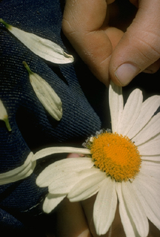

Slide 20
More directions

Slide 21
Les directions

Slide 22
Les directions

Slide 23
Les directions

Slide 24
Listening
Pardon, madame, où est la cathédrale?
Le cinéma?, ce n'est pas loin. Allez tout ______, tournez à _______et prenez la __________ rue à _________.
2. Excusez-moi Monsieur, où est l'église?
L‘église c'est assez difficile. Tournez à ______, allez _____ _____, tournez à ________et c'est là!
gauche deuxième droite droit
tout droit droite gauche

Slide 25
Listening
Pardon, madame, où est la cathédrale?
La cathédrale, ce n'est pas loin. Allez tout droit, tournez à gauche et prenez la deuxième rue à droite.
2. Excusez-moi Monsieur, où est l'église?
L‘église c'est assez difficile. Tournez à droite, allez
tout droit, tournez à gauche et c'est là!

Slide 26
Où est le stade?
Tournez a droite

Slide 27
Où est le cinéma?
Allez tout droit

Slide 28
Où est la banque?
Allez à gauche

Slide 29
Où est la piscine?
Prenez la deuxième rue à gauche

Slide 30




Prenez la troisième rue à droite
Tournez à gauche
Prenez la deuxième rue à gauche
Allez à tout droit
Prenez la première rue à droite
Tournez à droite

Slide 31
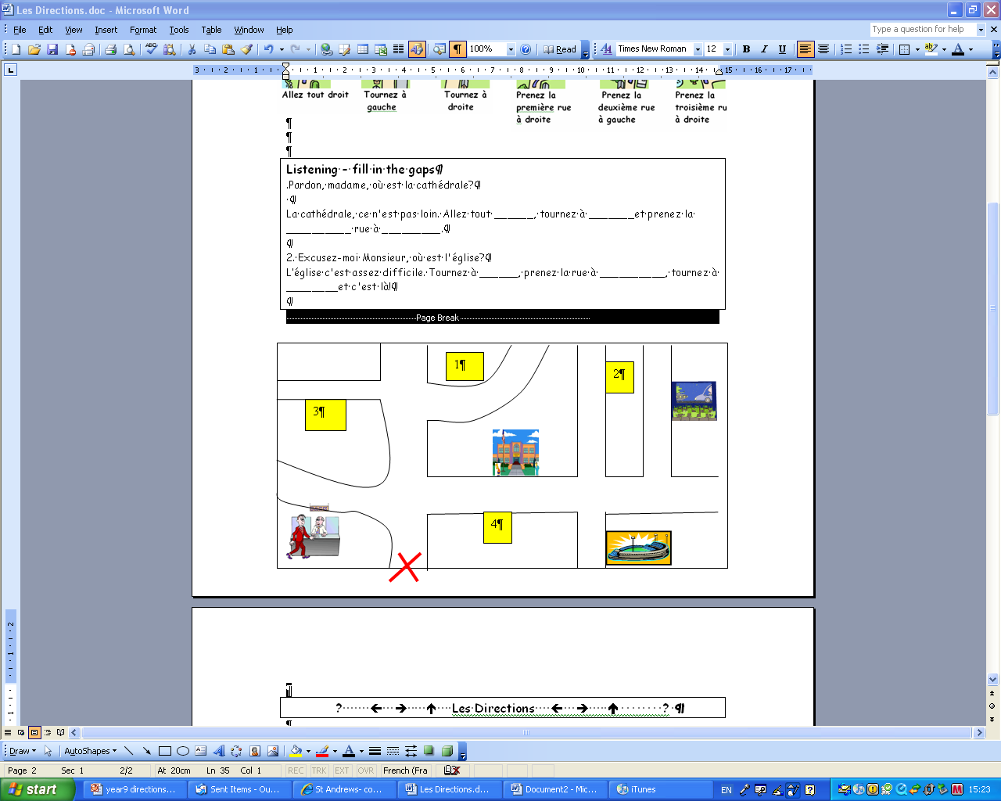
L’église
La piscine
L’hôtel
Le cinéma
Le stade
Le collége
La banque
L’hôpital

Slide 32
1. Où est le collége? Allez tout droit.

Slide 33
Plenary OXO
?
?
?
?

Slide 34
Plenary OXO (2)
?
?
?
?

